Slide 1

PHÒNG GIÁO DỤC VÀ ĐÀO TẠO
TRƯỜNG TH
CHÀO MỪNG CÁC EM HỌC SINH ĐẾN VỚI
MÔN: TIN HỌC LỚP 4
Giáo viên:
Năm học: 2023 - 2024

Slide 2


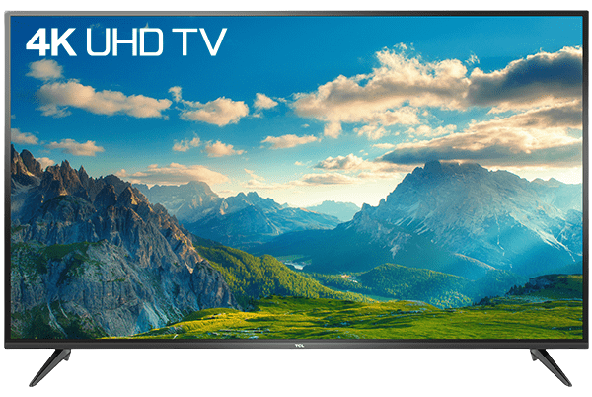
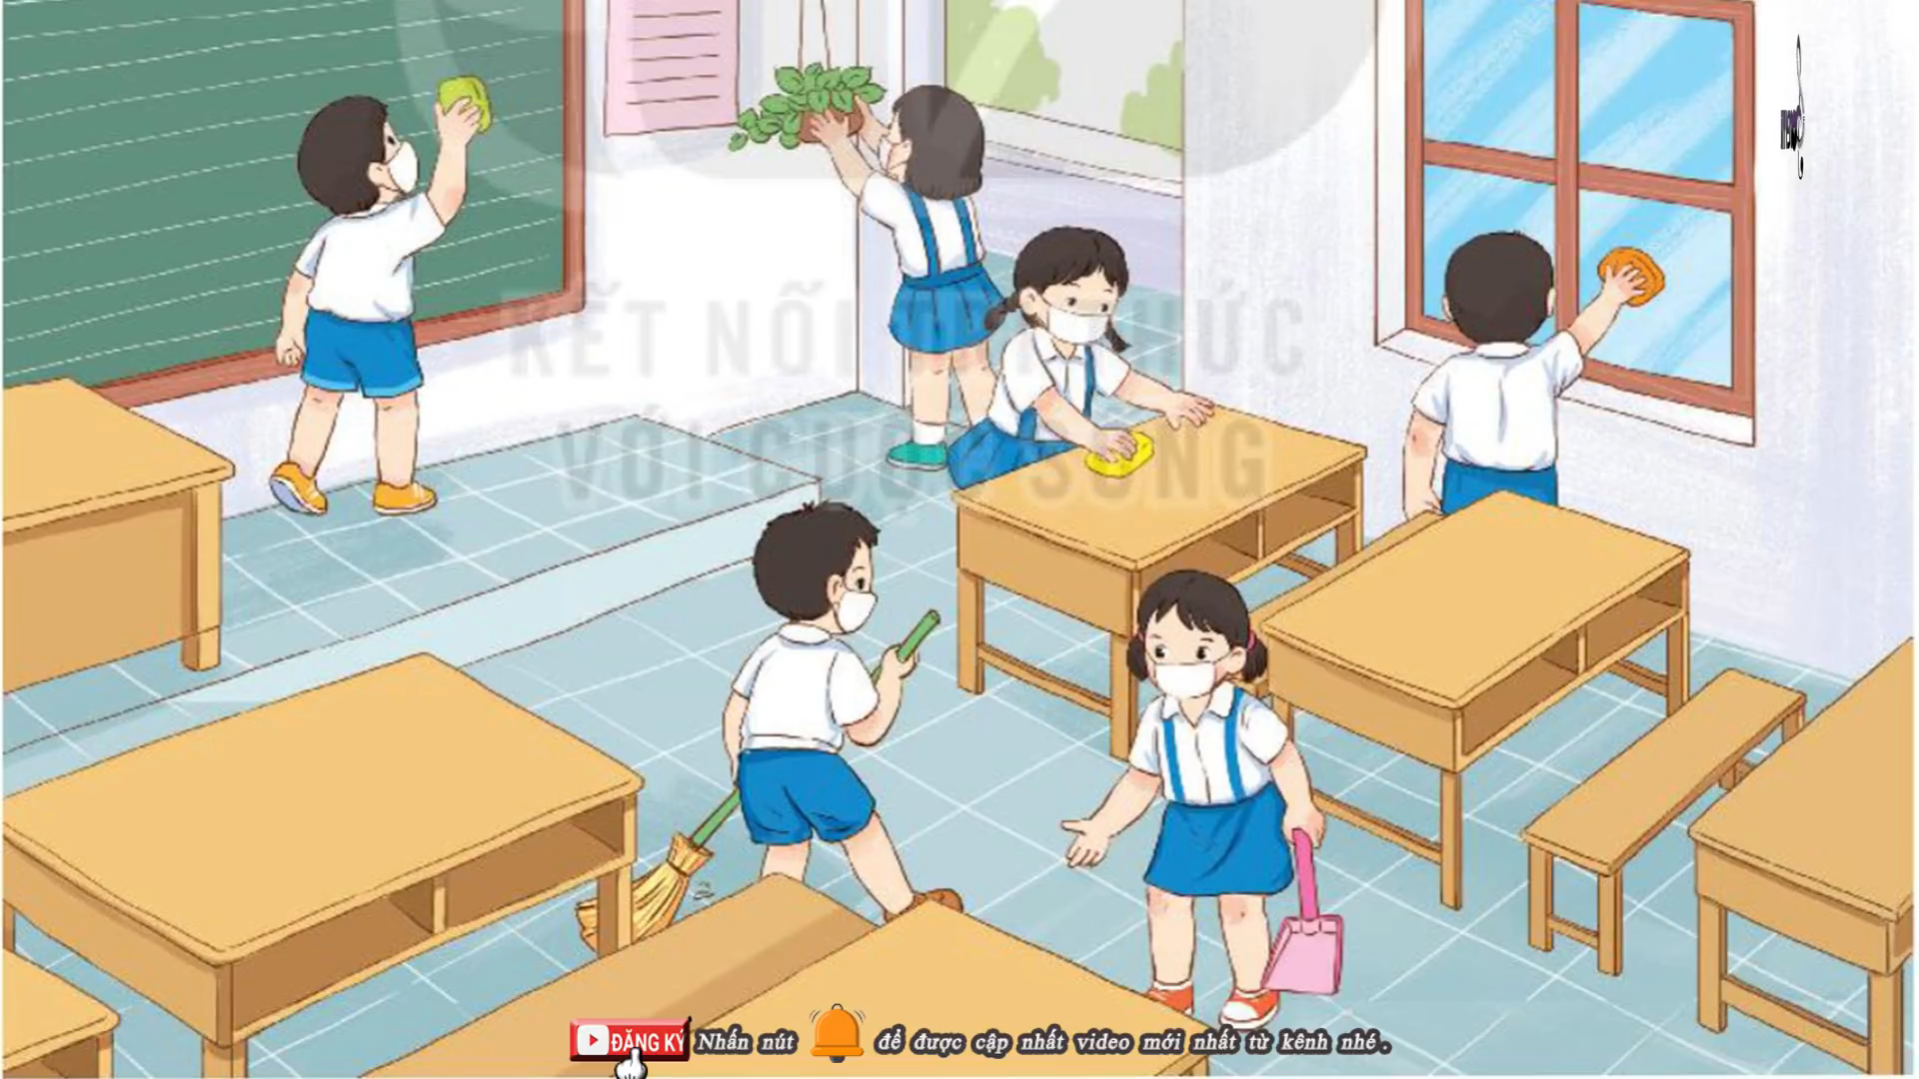




Slide 3
Thứ ngày tháng năm 2023
Tin học:
CHỦ ĐỀ 5: ỨNG DỤNG TIN HỌC
BÀI 8: ĐỊNH DẠNG VĂN BẢN TRÊN TRANG TRÌNH CHIẾU (TIẾT 1)

Slide 4
Thứ ngày tháng năm 2023
Tin học:
BÀI 8: ĐỊNH DẠNG VĂN BẢN TRÊN TRANG TRÌNH CHIẾU (TIẾT 1)
Định dạng được kiểu chữ, màu chữ, cỡ chữ cho văn bản trên trang chiếu.
MỤC TIÊU
Tạo được tệp trình chiếu có sử dụng công cụ gạch đầu dòng.

Slide 5


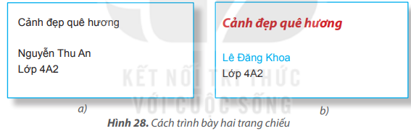
Thứ ngày tháng năm 2023
Tin học:
BÀI 8: ĐỊNH DẠNG VĂN BẢN TRÊN TRANG TRÌNH CHIẾU (TIẾT 1)
KHỞI ĐỘNG
So sánh hai trang chiếu
An và Khoa tạo trang đầu tiên của bài trình chiếu "Cảnh đẹp quê hương".
Em hãy quan sát và cho biết hai trang chiếu sau có gì khác nhau? Em thích trang chiếu nào hơn? Tại sao?

Slide 6


Thứ ngày tháng năm 2023
Tin học:
BÀI 8: ĐỊNH DẠNG VĂN BẢN TRÊN TRANG TRÌNH CHIẾU (TIẾT 1)
KHỞI ĐỘNG
So sánh hai trang chiếu
- Hai trang chiếu có cách trình bày khác nhau về mặt hình thức.
- Em thích trang chiếu hình b vì được trình bày đẹp, có điểm nhấn, thu hút người nhìn.

Slide 7
Thứ ngày tháng năm 2023
Tin học:
BÀI 8: ĐỊNH DẠNG VĂN BẢN TRÊN TRANG TRÌNH CHIẾU (TIẾT 1)
1. Định dạng văn bản trên trang trình chiếu
Để trang chiếu dễ đọc, dễ nhớ và đẹp hơn, em có thể thay đổi phông chữ, kiểu chữ, màu chữ và cỡ chữ cho văn bản trên trang trình chiếu.
Em sử dụng nút lệnh trong nhóm lệnh Font của dải lệnh Home
Để định dạng dấu đầu dòng, em sử dụng nút lệnh Bullets trong nhóm lệnh Paragraph của dải lệnh Home
Trước khi định dạng em cần chọn phần văn bản, sau đó chọn nút lệnh định dạng văn bản.

Slide 8
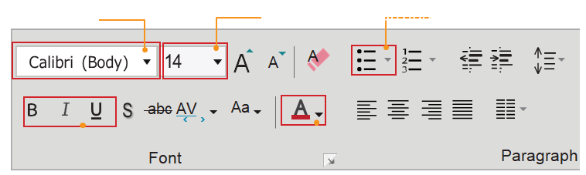
Thứ ngày tháng năm 2023
Tin học:
BÀI 8: ĐỊNH DẠNG VĂN BẢN TRÊN TRANG TRÌNH CHIẾU (TIẾT 1)
1. Định dạng văn bản trên trang trình chiếu
Công cụ gạch đầu dòng
Phông chữ
Cỡ chữ
Kiểu chữ (đậm, nghiêng, gạch chân)
Màu chữ
Hình 29. Các nút lệnh định dạng văn bản

Slide 9




Thứ ngày tháng năm 2023
Tin học:
BÀI 8: ĐỊNH DẠNG VĂN BẢN TRÊN TRANG TRÌNH CHIẾU (TIẾT 1)
1. Định dạng văn bản trên trang trình chiếu
Ví dụ về định dạng văn bản:
Văn bản trước định dạng | Chọn nút lệnh | Kết quả
Cảnh đẹp quê hương
Cảnh đẹp quê hương
Cảnh đẹp quê hương
Cảnh đẹp quê hương

Slide 10

Thứ ngày tháng năm 2023
Tin học:
BÀI 8: ĐỊNH DẠNG VĂN BẢN TRÊN TRANG TRÌNH CHIẾU (TIẾT 1)
1. Định dạng văn bản trên trang trình chiếu
Ví dụ về định dạng văn bản:
Văn bản trước định dạng | Chọn nút lệnh | Kết quả
Một số cảnh đẹp ở Huế
Sông Hương
Đồi Vọng Cảnh
Núi Ngự Bình
Cầu Trường Tiền
Điện Hòn Chén
Một số cảnh đẹp ở Huế
Sông Hương
Đồi Vọng Cảnh
Núi Ngự Bình
Cầu Trường Tiền
Điện Hòn Chén

Slide 11

Thứ ngày tháng năm 2023
Tin học:
BÀI 8: ĐỊNH DẠNG VĂN BẢN TRÊN TRANG TRÌNH CHIẾU (TIẾT 1)
1. Định dạng văn bản trên trang trình chiếu
Em có thể thay đổi phông chữ, kiểu chữ, cỡ chữ, màu chữ và định dạng dấu đầu dòng cho phần văn bản đã chọn để trình bày bài trình chiếu rõ ràng và đẹp hơn.

Slide 12
Thứ ngày tháng năm 2023
Tin học:
BÀI 8: ĐỊNH DẠNG VĂN BẢN TRÊN TRANG TRÌNH CHIẾU (TIẾT 1)
1. Định dạng văn bản trên trang trình chiếu
Em hãy ghép mỗi mục ở cột Nút lệnh với một mục thích hợp ở cột Chức năng định dạng.
Nút lệnh |  | Chức năng định dạng
1) |  | a) Kiểu chữ nghiêng
2) |  | b) Màu chữ
3) |  | c) Kiểu chữ đậm
4) |  | d) Kiểu chữ gạch chân
5) |  | e) Gạch đầu dòng
6) |  | f) Cỡ chữ

Slide 13
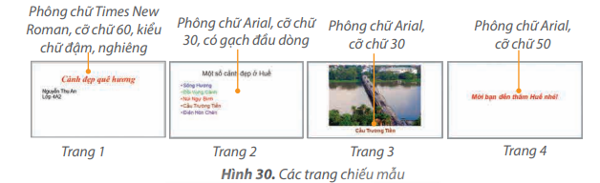
Thứ ngày tháng năm 2023
Tin học:
BÀI 8: ĐỊNH DẠNG VĂN BẢN TRÊN TRANG TRÌNH CHIẾU (TIẾT 1)
2. Thực hành định dạng văn bản trên trang trình chiếu
NHIỆM VỤ: Em hãy mở tệp Canh dep que huong đã lưu ở Bài 7 và thực hiện các yêu cầu sau:
a) Định dạng phông chữ, kiểu chữ, cỡ chữ và màu chữ cho văn bản trên trang chiếu theo mẫu hình 30/Sgk tr 36.

Slide 14
Thứ ngày tháng năm 2023
Tin học:
BÀI 8: ĐỊNH DẠNG VĂN BẢN TRÊN TRANG TRÌNH CHIẾU (TIẾT 1)
2. Thực hành định dạng văn bản trên trang trình chiếu
NHIỆM VỤ: Em hãy mở tệp Canh dep que huong đã lưu ở Bài 7 và thực hiện các yêu cầu sau:
a) Định dạng phông chữ, kiểu chữ, cỡ chữ và màu chữ cho văn bàn trên trang chiếu theo mẫu hình 30/Sgk tr 36.
b) Chọn mẫu gạch đầu dòng cho từng địa danh ở trang 2.
c) Lưu tệp trình chiếu vào thư mục tên của em và thoát khỏi phần mềm.

Slide 15
Thứ ngày tháng năm 2023
Tin học:
BÀI 8: ĐỊNH DẠNG VĂN BẢN TRÊN TRANG TRÌNH CHIẾU (TIẾT 1)
2. Thực hành định dạng văn bản trên trang trình chiếu
HƯỚNG DẪN:
Bước 1: Khởi động phần mềm trình chiếu.
Bước 2: Mở tệp trình chiếu Canh dep que huong đã lưu ở Bài 7.
Chọn lệnh Open trong bảng chọn File. Cửa sổ Open hiện ra tương tự như sau:

Slide 16
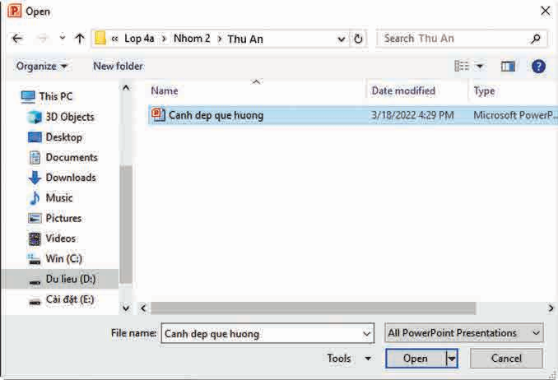
Thứ ngày tháng năm 2023
Tin học:
BÀI 8: ĐỊNH DẠNG VĂN BẢN TRÊN TRANG TRÌNH CHIẾU (TIẾT 1)
2. Thực hành định dạng văn bản trên trang trình chiếu
HƯỚNG DẪN:
1. Chọn thư mục
2. Chọn tệp trình chiếu
3. Nháy chuột vào nút lệnh Open để mở
Hình 31. Mở tệp trình chiếu

Slide 17
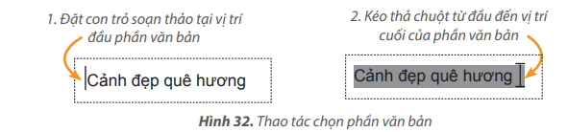
Thứ ngày tháng năm 2023
Tin học:
BÀI 8: ĐỊNH DẠNG VĂN BẢN TRÊN TRANG TRÌNH CHIẾU (TIẾT 1)
2. Thực hành định dạng văn bản trên trang trình chiếu
HƯỚNG DẪN: a)
- Bước 1: Chọn phần văn bản cần định dạng
- Bước 2: Định dạng văn bản: Nháy chuột vào nút lệnh hoặc nút mũi tên bên phải nút lệnh rồi chọn định dạng thích hợp.

Slide 18
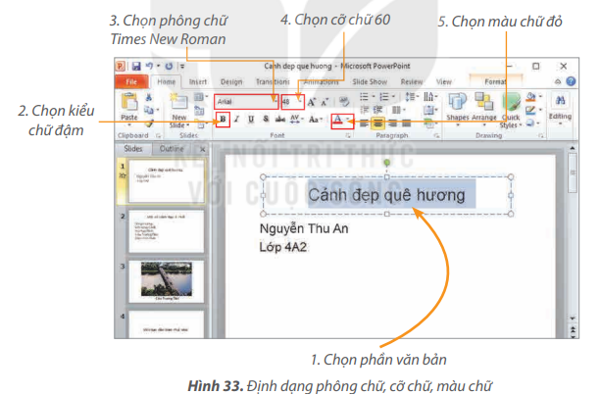
Thứ ngày tháng năm 2023
Tin học:
BÀI 8: ĐỊNH DẠNG VĂN BẢN TRÊN TRANG TRÌNH CHIẾU (TIẾT 1)
2. Thực hành định dạng văn bản trên trang trình chiếu
HƯỚNG DẪN: a)

Slide 19
Thứ ngày tháng năm 2023
Tin học:
BÀI 8: ĐỊNH DẠNG VĂN BẢN TRÊN TRANG TRÌNH CHIẾU (TIẾT 1)
2. Thực hành định dạng văn bản trên trang trình chiếu
Lưu ý:
Định dạng hoặc bỏ định dạng kiểu chữ đậm, nghiêng, gạch chân bằng cách nháy chuột vào nút lệnh tương ứng ; ; .

Slide 20
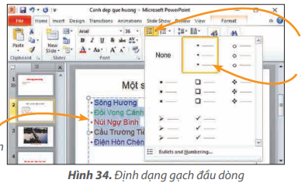
Thứ ngày tháng năm 2023
Tin học:
BÀI 8: ĐỊNH DẠNG VĂN BẢN TRÊN TRANG TRÌNH CHIẾU (TIẾT 1)
2. Thực hành định dạng văn bản trên trang trình chiếu
HƯỚNG DẪN: b)
2. Chọn nút lệnh Bullets
3. Chọn mẫu gạch đầu dòng
1. Chọn phần văn bản
Lưu ý: Sử dụng lệnh None để bỏ dấu đầu dòng đã chọn.

Slide 21
Thứ ngày tháng năm 2023
Tin học:
BÀI 8: ĐỊNH DẠNG VĂN BẢN TRÊN TRANG TRÌNH CHIẾU (TIẾT 1)
2. Thực hành định dạng văn bản trên trang trình chiếu
HƯỚNG DẪN:
c) Lưu tệp trình chiếu và thoát khỏi phần mềm
Bước 1: Nháy chuột vào nút lệnh để lưu tệp.
Bước 2: Nháy chuột vào nút để thoát khỏi phần mềm.

Slide 22



Chim cánh cụt học bài.

Slide 23






1
2
3
4
5

Slide 24

Để có kiểu chữ đậm em thực hiện như thế nào?
Nháy vào nút lệnh

Slide 25

Để có kiểu chữ nghiêng em thực hiện như thế nào?
Nháy vào nút lệnh

Slide 26
Để bỏ dấu đầu dòng, ta sử dụng lệnh nào trong nút lệnh Bullets?
Sử dụng lệnh None

Slide 27
Để định dạng dấu đầu đầu dòng, ta sử dụng nút lệnh Bullets thuộc nhóm lệnh nào?
Nhóm lệnh Paragraph

Slide 28


Các nút lệnh của nhóm lệnh Font, Paragraph
thuộc dải lệnh nào?
Dải lệnh Home

Slide 29
PHÒNG GIÁO DỤC VÀ ĐÀO TẠO
TRƯỜNG TH
CHÀO MỪNG CÁC EM HỌC SINH ĐẾN VỚI
MÔN: TIN HỌC LỚP 4
Giáo viên:
Năm học: 2023 - 2024

Slide 30
Thứ ngày tháng năm 2023
Tin học:
BÀI 8: ĐỊNH DẠNG VĂN BẢN TRÊN TRANG TRÌNH CHIẾU (TIẾT 2)
Định dạng được kiểu chữ, màu chữ, cỡ chữ cho văn bản trên trang chiếu.
MỤC TIÊU
Tạo được tệp trình chiếu có sử dụng công cụ gạch đầu dòng.

Slide 31
Thứ ngày tháng năm 2023
Tin học:
BÀI 8: ĐỊNH DẠNG VĂN BẢN TRÊN TRANG TRÌNH CHIẾU (TIẾT 2)
KHỞI ĐỘNG
Em hãy định dạng dấu đầu dòng và thay đổi thành phông chữ Times New Roman cho đoạn văn bản sau.
Một số cảnh đẹp ở Huế
Sông Hương
Đồi Vọng Cảnh
Núi Ngự Bình
Cầu Trường Tiền
Điện Hòn Chén
Một số cảnh đẹp ở Huế
Sông Hương
Đồi Vọng Cảnh
Núi Ngự Bình
Cầu Trường Tiền
Điện Hòn Chén

Slide 32




Thứ ngày tháng năm 2023
Tin học:
BÀI 8: ĐỊNH DẠNG VĂN BẢN TRÊN TRANG TRÌNH CHIẾU (TIẾT 2)
LUYỆN TẬP
Câu hỏi 1: Để cụm từ "Trường em" có kiểu đậm và nghiêng, em sử dụng nút lệnh nào?
A. | B. | C.

Slide 33
Thứ ngày tháng năm 2023
Tin học:
BÀI 8: ĐỊNH DẠNG VĂN BẢN TRÊN TRANG TRÌNH CHIẾU (TIẾT 2)
LUYỆN TẬP
Câu hỏi 2: Em hãy mở tệp Truong em đã tạo ở phần luyện tập của Bài 7 và định dạng văn bản theo yêu cầu sau:
- Tên trường: Phông chữ Times New Roman, cỡ chữ 50, màu xanh.
- Địa chỉ: Phông chữ Times New Roman, cỡ chữ 30, màu đỏ.
- Chú thích cho ảnh trường: phông chữ Times New Roman, cỡ chữ 30, màu cam.
- Hoạt động văn nghệ: Phông chữ Times New Roman, cỡ chữ 30, màu sắc tùy chọn, định dạng gạch đầu dòng.
- Tình cảm của em với trường: Phông chữ Times New Roman, cỡ chữ 30, màu xanh.

Slide 34
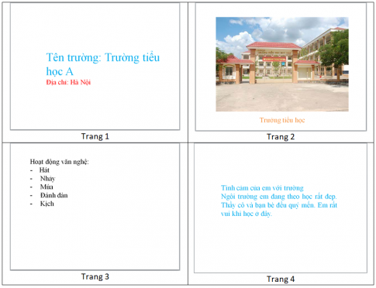
Thứ ngày tháng năm 2023
Tin học:
BÀI 8: ĐỊNH DẠNG VĂN BẢN TRÊN TRANG TRÌNH CHIẾU (TIẾT 2)
LUYỆN TẬP
Ví dụ :

Slide 35

Thứ ngày tháng năm 2023
Tin học:
BÀI 8: ĐỊNH DẠNG VĂN BẢN TRÊN TRANG TRÌNH CHIẾU (TIẾT 2)
VẬN DỤNG
Mở tệp The thao trong thư mục tên em đã tạo ở phần Vận dụng Bài 7, sau đó định dạng lại phông chữ, kiểu chữ, màu chữ và thêm gạch đầu dòng theo ý muốn và lưu lại.

Slide 36
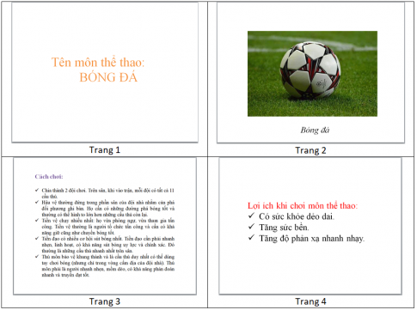
Thứ ngày tháng năm 2023
Tin học:
BÀI 8: ĐỊNH DẠNG VĂN BẢN TRÊN TRANG TRÌNH CHIẾU (TIẾT 2)
VẬN DỤNG
Ví dụ :

Slide 37



Vòng quay may mắn
1
6
2
5
QUAY
01
02
03
4
3
04
05
06

Slide 38

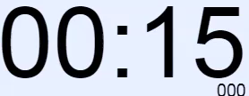

01
Định dạng văn bản trong trang trình chiếu gồm?
A. Phông chữ, cỡ chữ
B. Màu chữ
C. Kiểu chữ
D. Cả A, B, C đều đúng
Đáp án đúng: D

Slide 39
02
Để định dạng Phông chữ, kiểu chữ, cỡ chữ cho văn bản trên trang trình chiếu, em sử dụng các nút lệnh trong nhóm lệnh nào?
A. Slides
B. Font
C. Paragraph
D. Drawing
Đáp án đúng: B

Slide 40
03
Các nút lệnh của nhóm lệnh Font thuộc dải lệnh nào?
A. Home
B. Insert
C. Design
D. File
Đáp án đúng: A

Slide 41
04
Để định dạng dấu đầu dòng, em sử dụng các nút lệnh Bullets trong nhóm lệnh nào?
A. Slides
B. Font
C. Paragraph
D. Drawing
Đáp án đúng: C

Slide 42
05
Cụm từ “Học sinh” đang có kiểu chữ đậm và nghiêng. Để cụm từ “Học sinh” chỉ có kiểu chữ nghiêng, em thực hiện the cách nào dưới đây?
A. Nháy vào nút lệnh B một lần nữa
B. Nháy vào nút lệnh I một lần nữa
C. Nháy vào nút lệnh U một lần nữa
B. Nháy vào nút lệnh B và I một lần nữa
Đáp án đúng: A

Slide 43
06
Để định dạng dấu đầu dòng, em sử dụng nút lệnh nào dưới đây?
A.
B.
C.
D.
Đáp án đúng: B

Slide 44


L
L
LOVE
TẠM BIỆT VÀ HẸN GẶP LẠI
G
PIRCE
L
S
T
H
L

